Slide 1

স্বাগতম

Slide 2
শিক্ষক পরিচিতিঃ
মোঃ নুরুন্নবী
সহকারি শিক্ষক(গনিত)
রসুলপুর উচ্চ বিদ্যালয়
মোবাঃ নং ০১৭১৪৮৪১২৭৭
Email No nurunnobi12345@gmail.com
পাঠ পরিচিতিঃ
শ্রেনীঃ ৬ষ্ঠ
বিষয়ঃকৃষি শিক্ষা।
অধ্যায়ঃ দ্বিতীয়
সময়ঃ ৪৫মিনিট
তাং০৮/০৯/২০১৩ইং ।

Slide 3
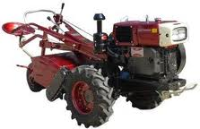
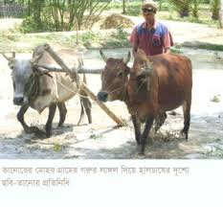
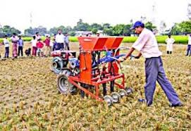
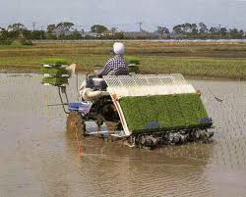
আজকের পাঠঃ কৃষি প্রযুক্তি ওযন্ত্র পাতি ।

Slide 4
শিখন ফলঃ
১। কৃষি প্রযুক্তি কি তা বলে পারবে ।
২। আধুনিক কৃষি যন্তপাতির নাম লিখতে পরবে ।
৩। পাওয়ার টিলার ব্যবহারের সুবিধাগুলো বলতে পারবে ।

Slide 5
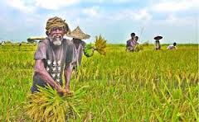
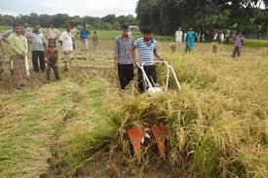
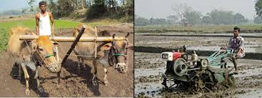
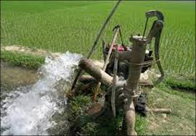
কৃষিজ যন্ত্রপাতি দ্বারা উৎপাদিত ফসল ।
উন্নতি প্রযুক্তিতে ফসল কর্তন ।।
দেশীয় প্রযুক্তি ওআধনিক প্রযুক্তিতে চাষাবাদ ।
অধুনিক পদ্ধতিতে পানি সেচ ।
কৃষিকাজ করার জন্য যেসব ধারনা,পদ্ধতি,যন্ত বা জিনিসপত্র ব্যবহার করা হয়, সেগুলোকেই কৃষি প্রযুক্তি বেল ।

Slide 6
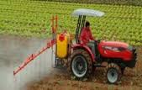
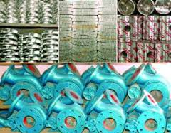
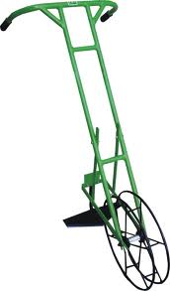
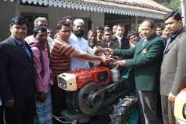
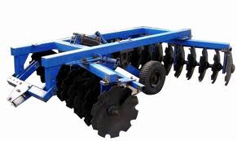
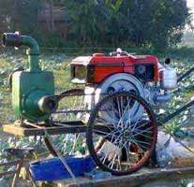
ট্রাক্টর
বারি বীজ বপন যন্ত্র
পানি সেচ পাম্প
আধুনিক কৃষি যন্তপাতি
পাওয়ার টিলার
ধান ভাংগা যন্ত
বারি আগাছা দমন
আধুনিক কৃষি যন্তপাতিগুলো- ট্রাক্টর,বারি বীজ বপন যন্ত, পান সেচ পাম্প, পাওয়ার টিলার, ধানভাঙ্গা যন্ত, বারি আগাছা দমন ইত্যাদি ।

Slide 7
পাওয়ার টিলার
ব্যবহার
১। এটি একটি ঘুনি’ লাঙল ।
২। এই লাঙলে গভীরভাবে জমি চাষ হয় ।
৩। এতে মাটি ঝুরঝুরে হয় ওআগাছা দমন হয় ।
৪। এই লাঙল দ্বারা দ্রুত জমি চাষ করা হয় ।৫
৫ চাকতি বা ফালি নাঙল ও রোটারি নাঙল ইত্যাদি ব্যবহার করা হয় ।

Slide 8
দলীয় কাজঃ
জমি চাষের জন্য লাঙলের যে ধারাবাহিক পরিবত’ন এসেছে তা ব্যখ্যা কর ।

Slide 9
মূল্যায়নঃ
(ক) কৃষি প্রযুক্তি কাকে বলে ?
(খ) কৃষি কাজে কি কি যন্তপাতি ব্যবহার করা হয় ?

Slide 10
বাড়ির কাজঃ তোমাদের এলাকায় কি কি কৃষি যন্ত্রপাতি দ্বারা কৃষি কাজ সম্পুন্ন হয়ে তাহার একটি তালিকা তৈরী করে আনবে ।

Slide 11
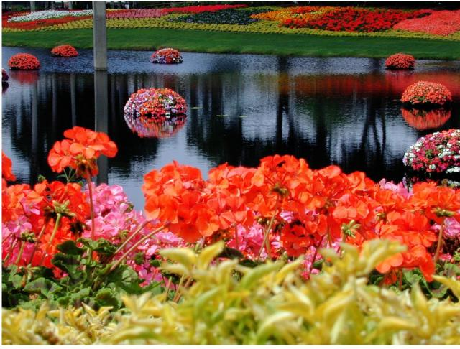
ধন্যবাদ

